Slide 1
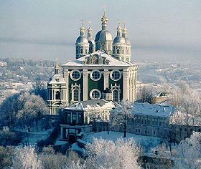
Экскурсия по Успенскому собору Смоленска
Выполнила:
Иванова Марина
Группа С25, специальность 43.02.06
Руководитель:
Уласик Марина Геннадьевна

Slide 2
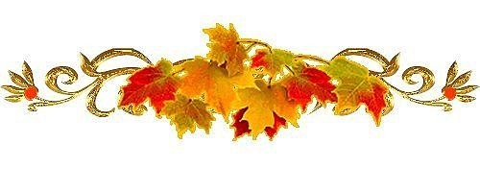
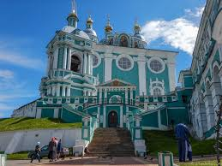
Прекрасно дивное творенье,
Великий град святой Руси!
И впрямь могучее стремленье
Воплощено в твои черты!
Церквей блистанье златоглавых
И стены древнего кремля,
Зубчатых башен панорамы –
Здесь родилась душа моя!
Владимир Родченков

Slide 3
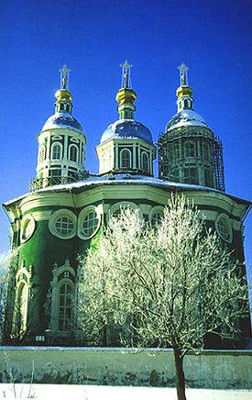
Успенский собор был заложен в 1101 году по распоряжению Владимира Мономаха и стал первым памятником монументального зодчества на территории Смоленска.
Летопись сообщает, что
«в се же лето Владимир заложил церковь в Смоленске,
святое Богородице камяну епискупью».

Slide 4
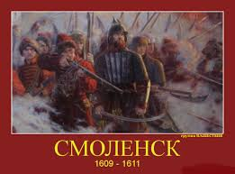
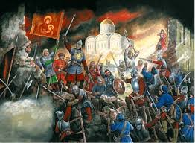
«И на врагов, гремя, упал собор… Так вот она как умирает Русь» Н.И. Рыленков
В 1611 году после почти двухлетней обороны Смоленска от польских войск,
последние его защитники с боем отступили в Успенский собор и взорвали
запасы взрывчатки, хранившейся там, вместе с собой и нападавшими.
«Погребу же бывшу под тем соборным
холмом с пороховою казною.
И то зелье зажгоша и людей всех побита,
кои в той церкви быша…» – сообщала летопись.

Slide 5
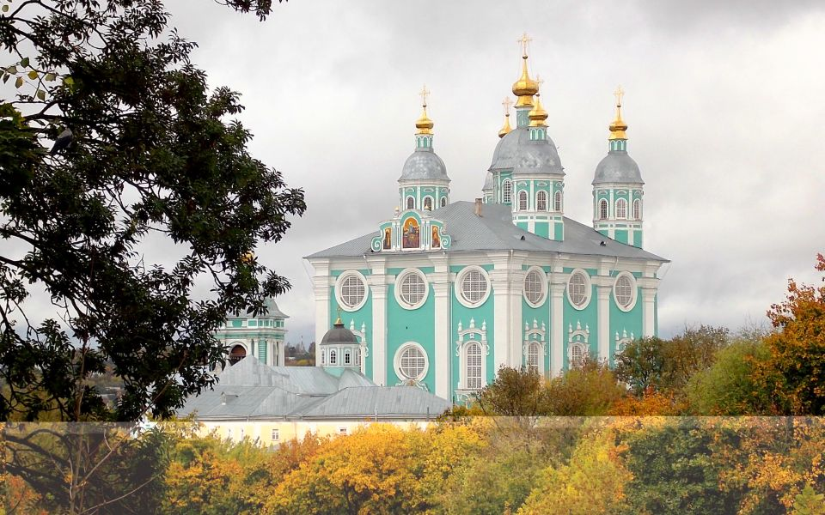
Успенский собор, украшающий Смоленск в настоящее время, был заложен в 1677 году под наблюдением зодчего Алексея Королькова. Завершалось его создание в 1740 году по проекту архитектора А.И. Шенделя.
По композиции Смоленский Успенский собор
крестовокупольный, кубический с трехчастной апсидой.
В декоративном убранстве сочетаются элементы
древнерусского зодчества и стиля барокко середины 18 века.

Slide 6
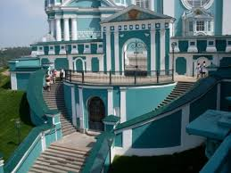
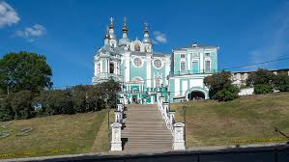
Впечатляют огромные размеры и празднично торжественный вид Собора, которое великолепно видно со смотровой площадки.
К ней можно подняться по крутым маршам парадной лестницы, построенной в 1766 – 1767 годах архитектором П.И. Обуховым.

Slide 7
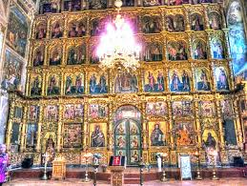
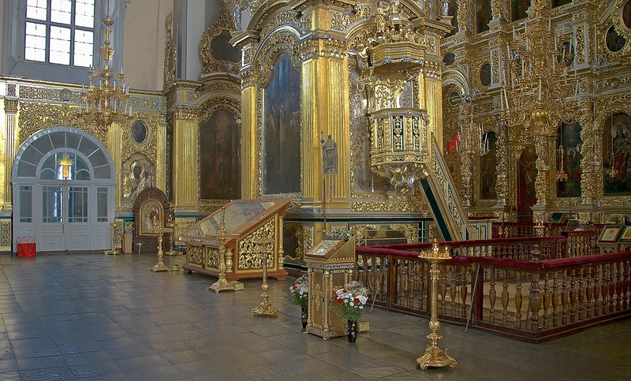
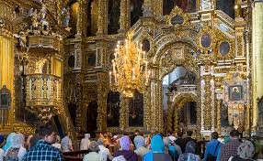
Иконостас – выдающееся произведение декоративно-прикладного искусства 18 века.
Самый высокий в России резной золоченый пятиярусный иконостас, насчитывающий 97 икон и достигающий в высоту 31 метр.
10 лет трудилась
группа мастеров
над этой
удивительной
красотой.

Slide 8
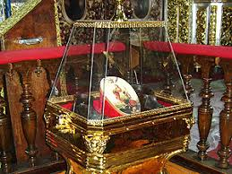
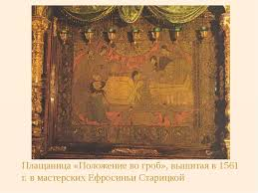
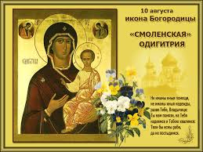
В храме находятся три православных святыни, известность которых уходит далеко за пределы Смоленской земли:
сандалии святого воина плащаница мастерских
Меркурия (13 век) княгини Евфросинии Старицкой (16 век)
чудотворный образ
Иконы Смоленской Божией Матери
«Одигитрия» (17 век).

Slide 9
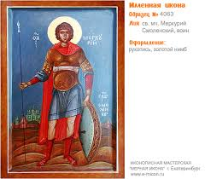
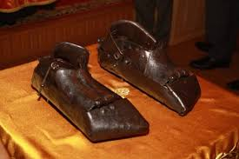
Святой воин Меркурий в 1238 году, будучи воеводой Смоленска, разбил отряд монголо-татар, но и сам при этом погиб.
Предание гласит, что пока воинские доспехи святого мученика Меркурия находятся в Смоленске, Царица Небесная будет неотступно пребывать с этим городом, сохраняя его от всех бед и зол.

Slide 10
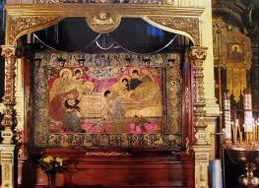
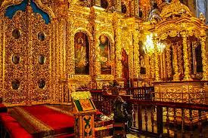
Плащаница мастерских княгини Евфросинии Старицкой была изготовлена в 1561 году.
После изгнания Наполеона из России за выдающиеся заслуги Смоленска в Отечественной войне 1812 года было решено оставить плащаницу на вечное хранение в Смоленске.
Плащаница выполнена в технике лицевого шитья и по сложности и чистоте исполнения представляет собой драгоценную редкость.

Slide 11
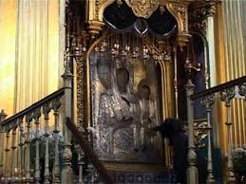
Чудотворная Смоленская икона Божией Матери «Одигитрия» –
одна из величайших святынь всего христианского мира.
В Смоленск из Чернигова ее перенес Владимир Мономах в начале XII века и поместил в Успенском соборе. С этого времени Икона Божией матери «Одигитрия» (в пер. с греческого «путеводительница») стала именоваться «Смоленской».

Slide 12
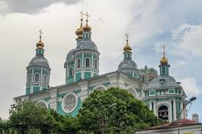
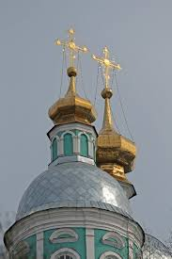
Стоит как будто неприметный Обычный город на холмах, Поэтами не раз воспетый, Смоленск, прославленный в веках. Блеск златоглавых куполов И стен жемчужных ожерелье, И благовест колоколов - Времён древнейших украшенье...
Чумаченко Любовь

Slide 13
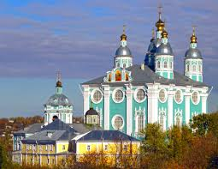
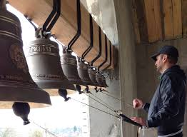
Незабываема прогулка среди зданий гармоничного ансамбля Соборного холма, застраивавшегося в разные эпохи и буквально дышащего историей. Незабываемы грандиозные виды, открывающиеся отсюда на великий и древний город, незабываем и звон смоленских колоколов, проникающий до самых потаенных уголков души

Slide 14
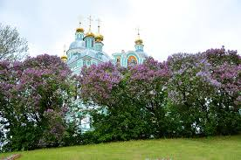
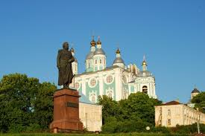
Как памятник высокого мужества и героизма смолян, верности Смоленска Российскому государству и Православию, возвышается Успенский Собор над городом, придавая ему неповторимый колорит.

